Slide 1
第三章 二维数组
授课讲师：颜鹏飞

Slide 2
本章概述
在程序中，如果需要存储一个数值的话，则可以在代码中声明一个变量来进行存储，但是有些时候，为了程序操作的方便，需要将一组相关的数值存储在一起，这就是数组出现的最初原因。本章主要讲解数组的基本概念，数组的声明以及初始化，数组的排序等核心知识。

Slide 3
本章目标
掌握数组的概念
掌握一维、二维数组声明和初始化
掌握数组的操作
数组查询

Slide 4
2 二维数组
二维数组：数组的数组（数组的元素本身也是数组）
二维数组声明格式：
  type arrayName[][];
  type[][] arrayName;
分析：
  type：数组元素类型
  [][]：代表二维数组的行列。

Slide 5
2.1二维数组初始化
静态初始化：
  int[][] array={{3,-9,6},{8,0,1},{11,9,8}}; //3*3
  各子数组元素个数可以不同
  int[][] array ={{3,-9},{8,0,1},{10,11,9,8}}
动态初始化：
  1.直接为每一维分配空间
  2.从最高维，分别为每一维分配空间

Slide 6
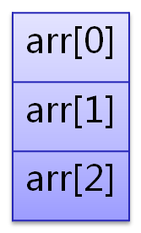






2.2 图示分析
int array[][]; //声明二维数组
array=new int[3][4]; //初始化为3行4列的二维数组，分配空间
相当于：
  arr=new int[3][]; //创建有三个元素的数组，每元素也是一个一维数组
  arr[0]=new int[4];
  arr[1]=new int[4];
  arr[2]=new int[4];

Slide 7
2.2 二维数组长度
int [][] array={{1,4,8,9},{3,2,2}};
  数组的行数: array.length;
  数组第0行的列数: array[0].length;
  数组第i行的列数: array[i].length

Slide 8
Demo4 二维数组

Slide 9
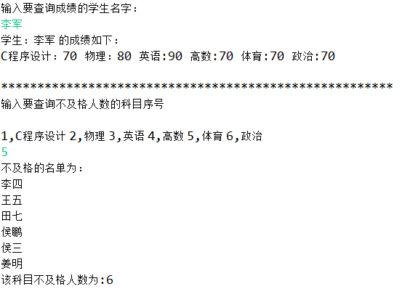
4 示例：学生成绩查询
题目：定义一个一维数组存储10个学生名字；定义一个二维数组存储这10个学生的6门课（C程序设计、物理、英语、高数、体育、政治）的成绩；
程序应具有下列功能：
  （1）按名字查询某位同学成绩
  （2）查询某个科目不及格的人数，及学生名单

Slide 10
本章要点回顾
数组的概念
一维数组的使用
多维数组的使用
数组查询

Slide 11
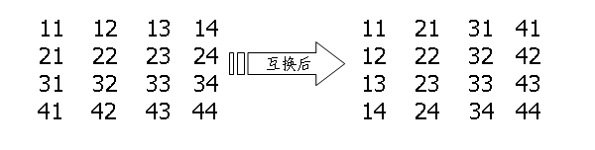
本章作业
1> 完成一个二维数组的复制功能。
2> 将下面4 × 4的矩阵进行行列互换。

Slide 12
Thank You!!!
Notes:
更多PPT模板免费下载，敬请登陆→管理资源吧（www.glzy8.com）

